Slide 1


한적한 휴향지로 오실래요??
게더타운으로 에이블러들을 위한
스터디룸 만들기!
에이블스쿨
AI 부산경남 8반
안중찬

Slide 2

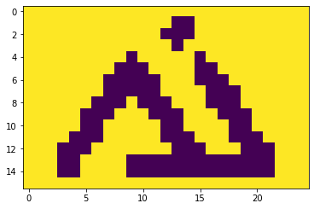
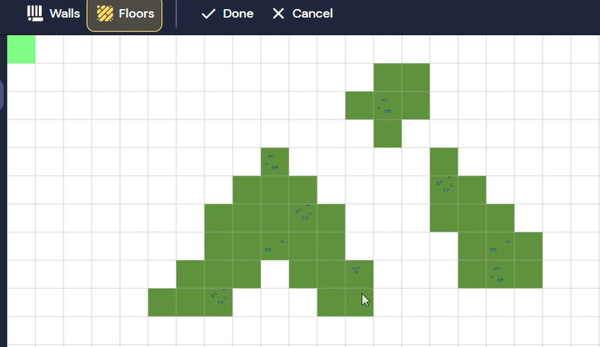
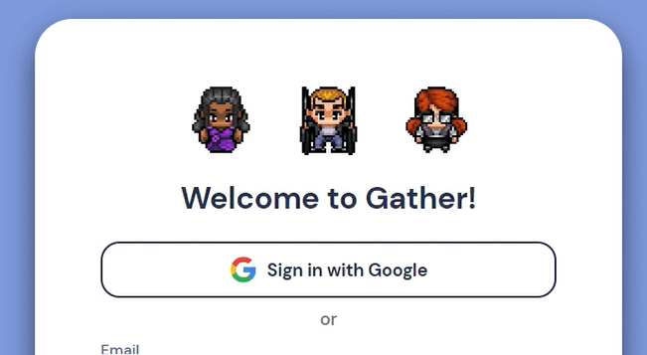
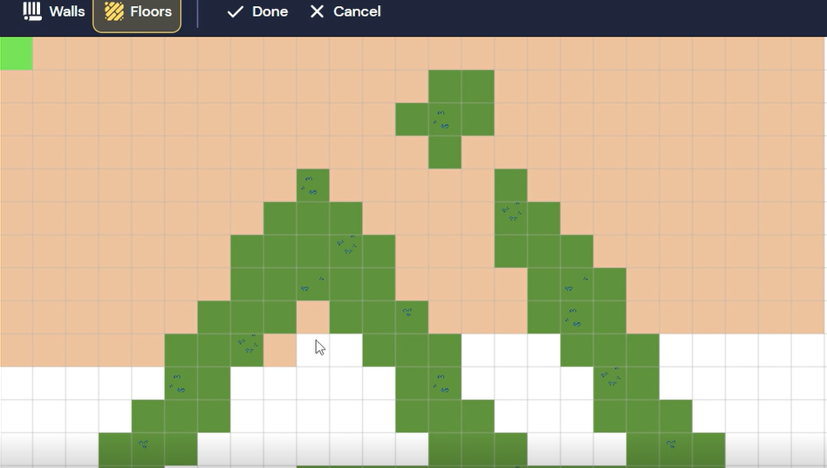
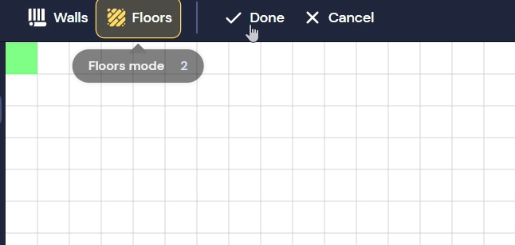

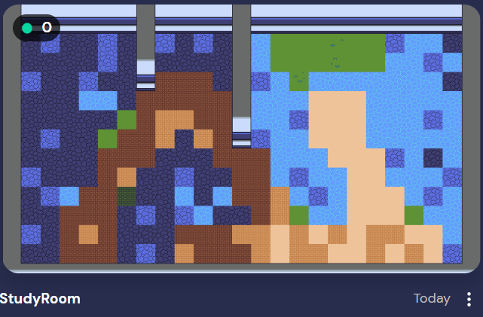
Selenium과 pyautogui를 이용한 Floor 자동화
Selenium과 pyautogui를 이용한 Floor 자동화
Cv2패키지로 이미지를 numpy.array 로 변경 후, 2개의 색상으로 전환
Selenium으로 로그인부터 Floor설정까지 자동으로 진입
Pyautogui를 이용한 Floor 선택 및
색칠 자동화
Aivle School 로고가 담긴 맵 구성
맵을 Aivle School의 로고로 만듦
Aivle School의 로고 부분을 모래사장으로, 배경을 바다로 표현
에이블 스쿨에서 기반(땅)을 쌓고 무한한 가능성(바다)로
뻗어나가는 에이블러들을 맵으로 표현

Slide 3
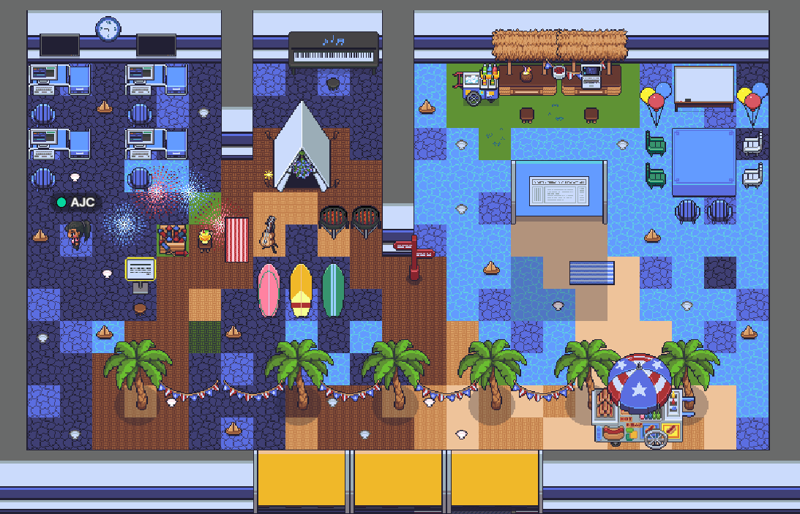
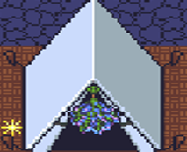
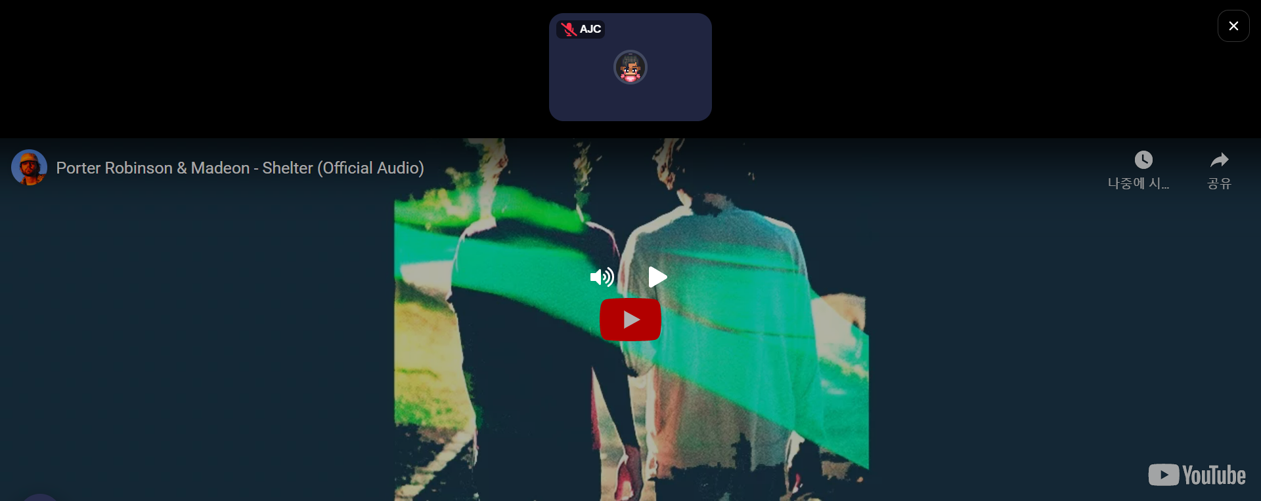

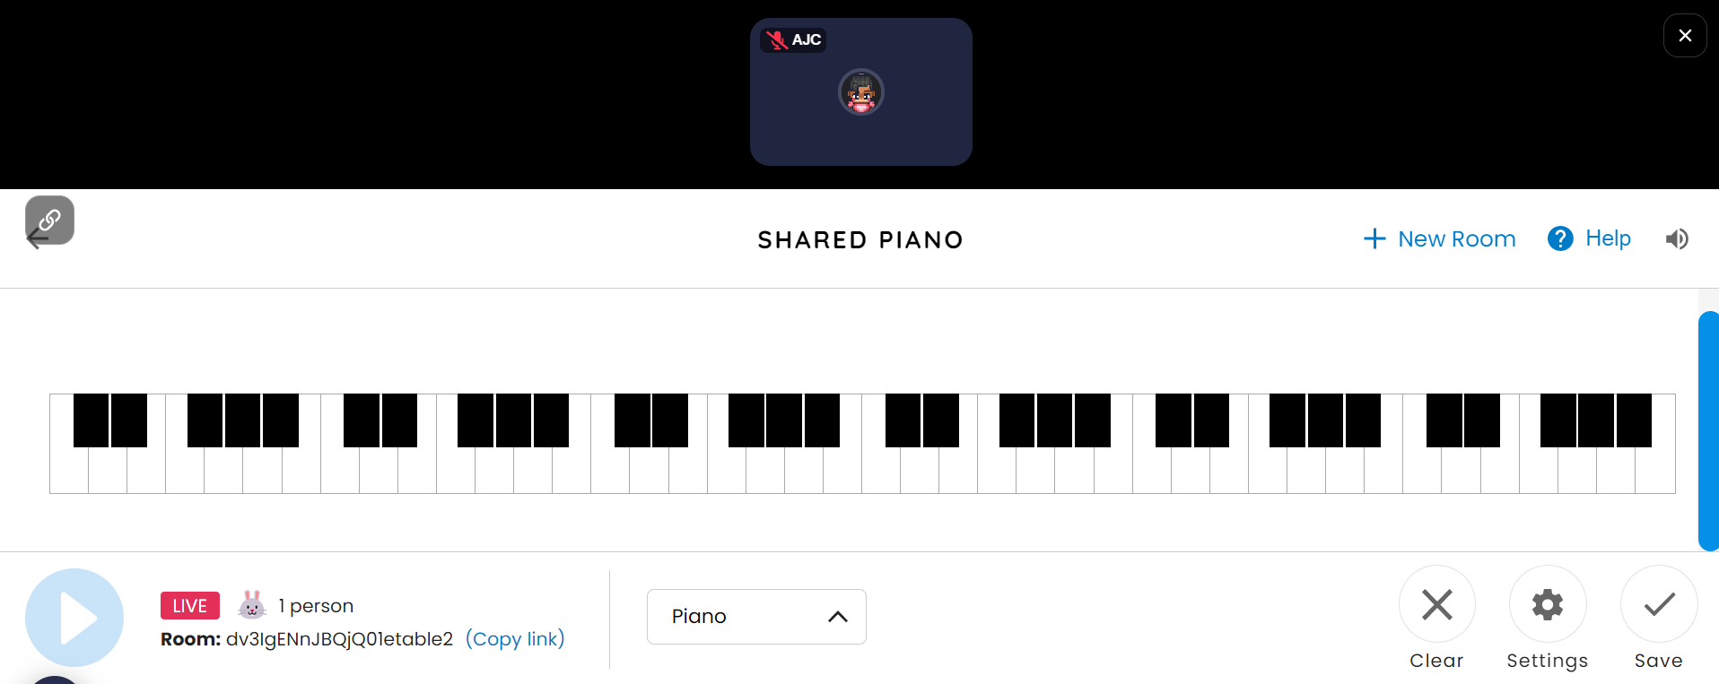


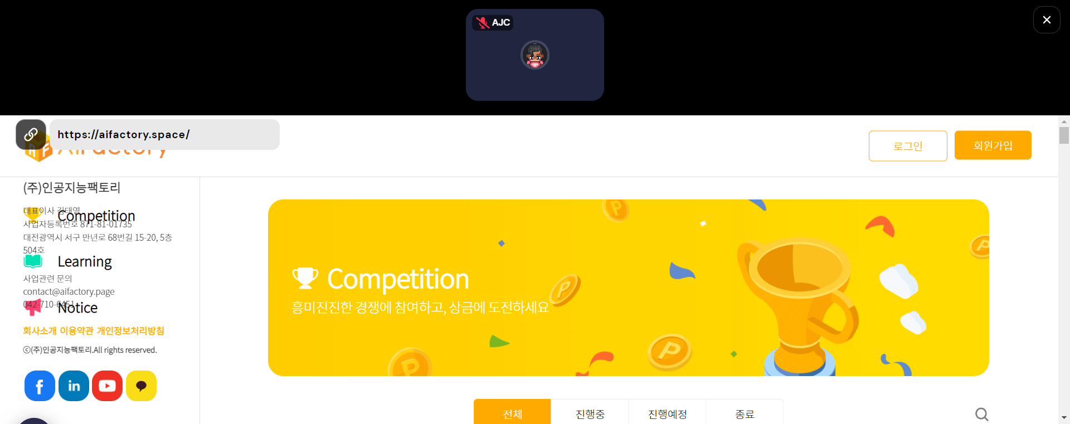
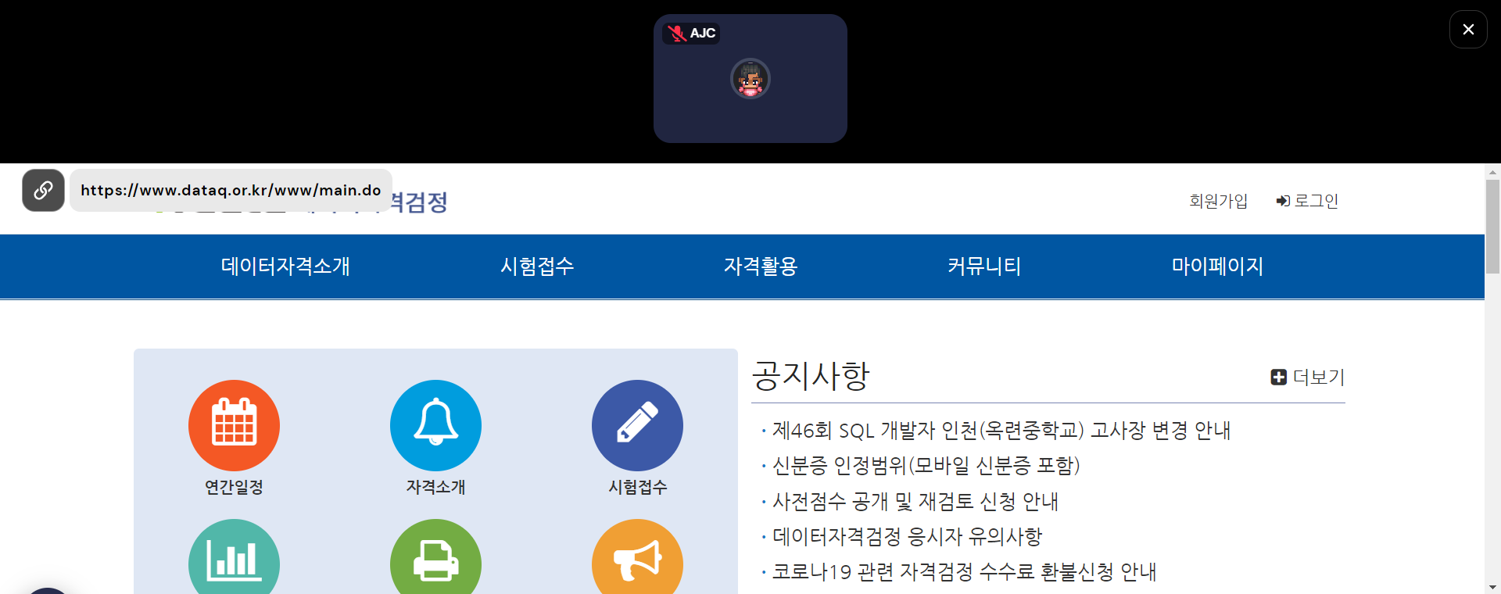
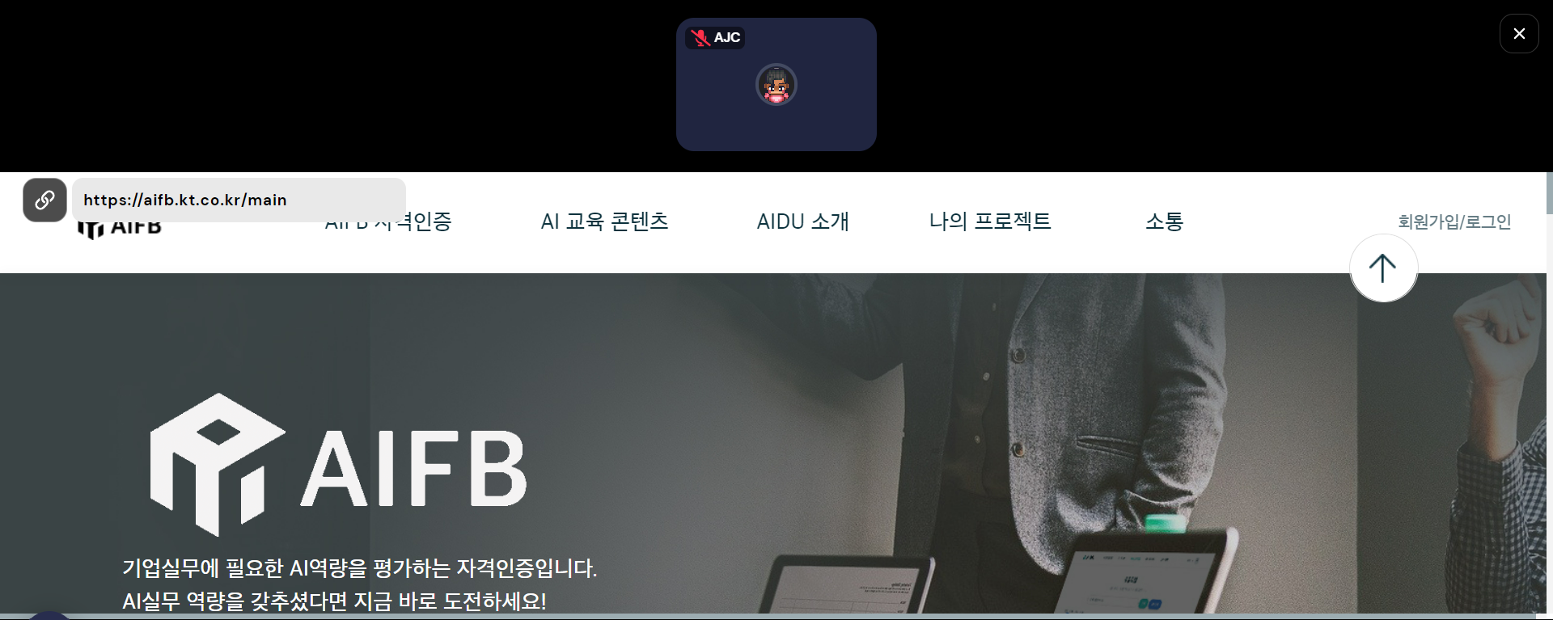

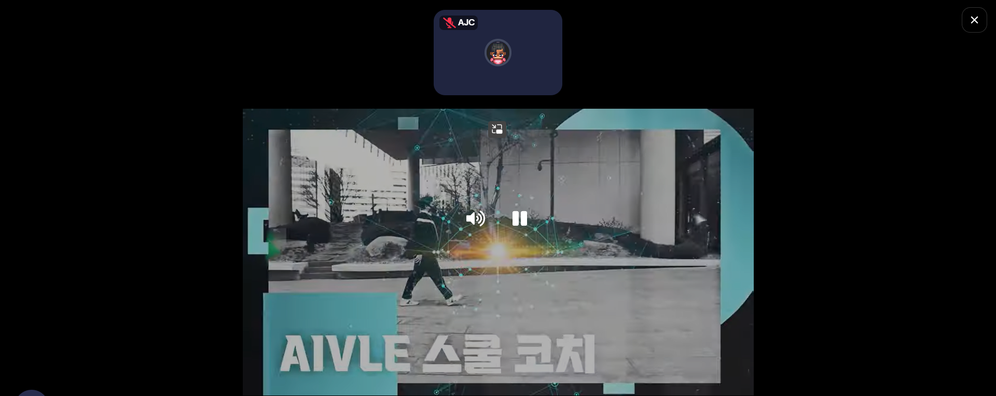

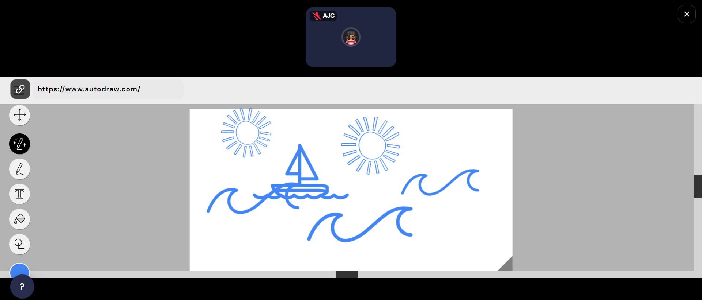
우리 같이 놀면서 공부해요~~!
한적한 휴양지의 밤..
휴양지에 왔으면 휴양지 컨셉
노래를 듣자!
- 유튜브로 휴양지 노래 재생
피아노 잘 치는 사람?
- 피아노를 누르면 피아노 치기 가능!
공부할 땐 공부하는 에이블러들!
컴퓨터를 클릭하면 인공지능 경진대회 사이트와 AI 자격증 홈페이지로 이동
모니터를 클릭하면 KT 유튜브로 이동
해변에서 불꽃놀이 보면서.. 그림 그릴래?
이젤을 클릭하면 AutoDraw로 이동
- 그림을 대충 그리면 AI가 정확하게 보정해서 다시 그림

Slide 4
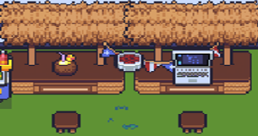
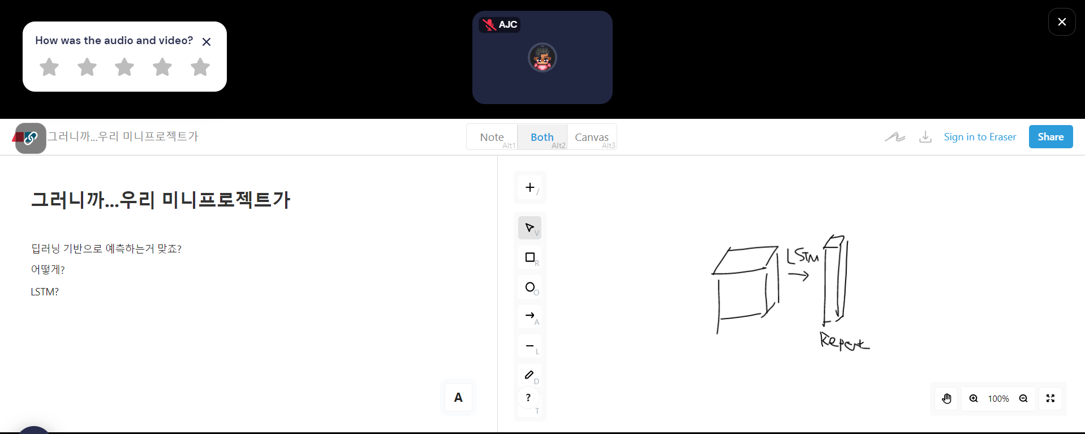
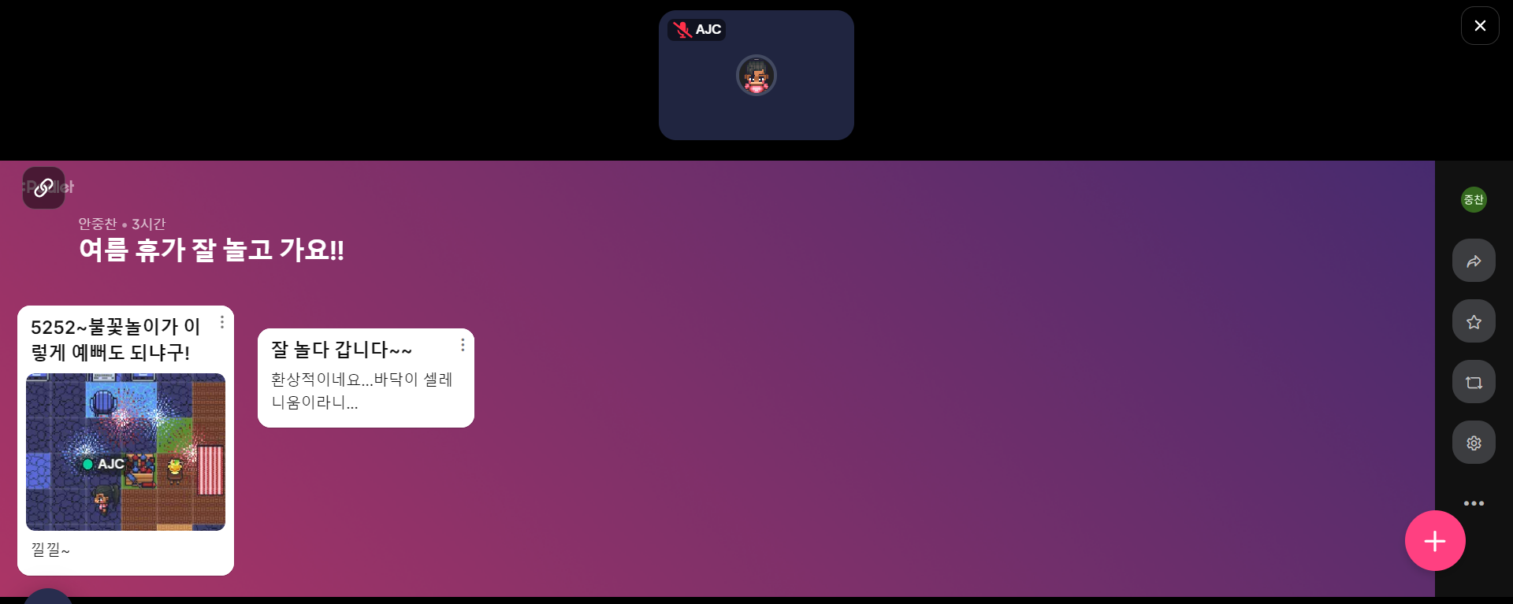

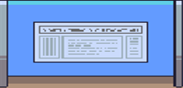
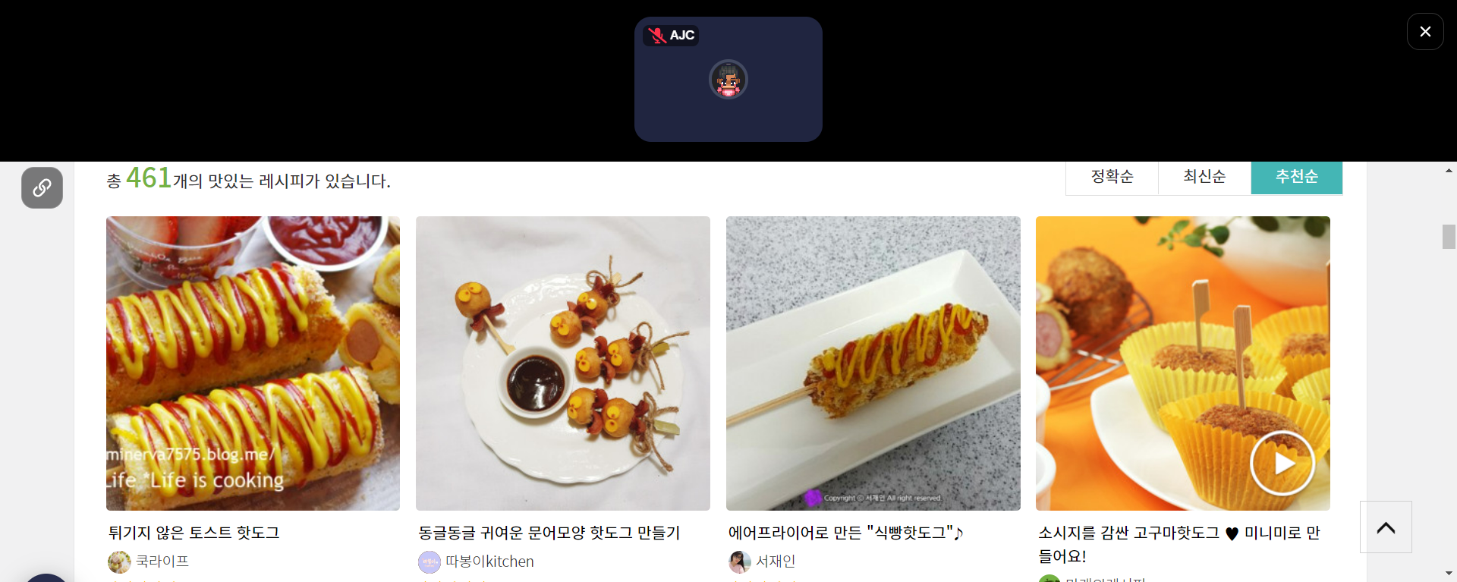

우리 같이 놀면서 공부해요~~!
신나는 휴양지의 낮!
개인적인 용무는 트로피칼 칵테일 바에서~~
트로피칼 칵테일 바에서는 여러 칵테일을 팔아요!
술을 잘 못먹는 사람들도 걱정 노노!
과일 음료도 있으니 걱정하지 마요~
개인 노트북도 제공하니 코딩 마스터즈 하기에 정말 좋아요!!
미니 프로젝트 회의는
바다 회의실에서!
화이트 보드를 클릭하면 칠판에 그림도 그리고
텍스트도 쓸 수 있음!
이번 휴가..어떠셨나요?
Padlet과 연동해서 스터디룸에 대한 후기를
게시할 수 있으니 많은 참여 부탁드려요~
출출할 땐 핫도그 드세요! (대신 스스로 만들어 먹어야...ㅜㅜ)
핫도그 카트를 클릭하면
만개의 레시피로 이동

